Slide 2
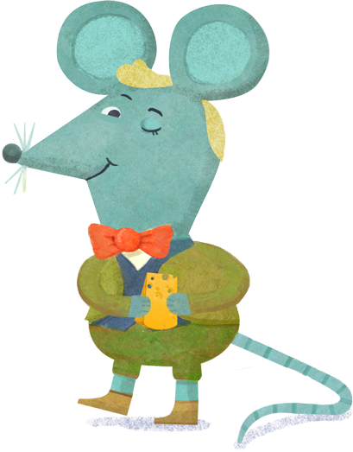
Здравствуйте, ребята! Сегодня мы напишем сочинение по картине.

Slide 3
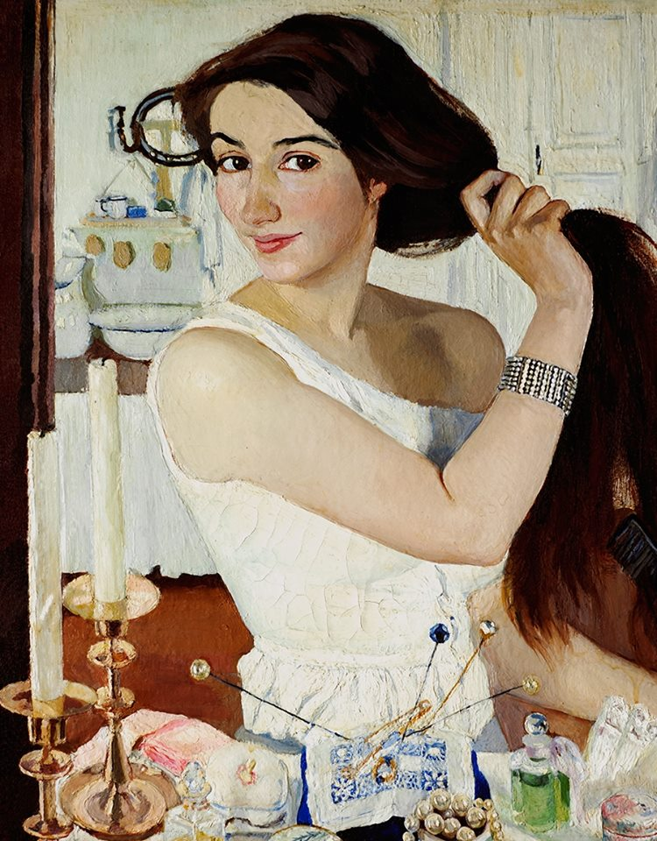
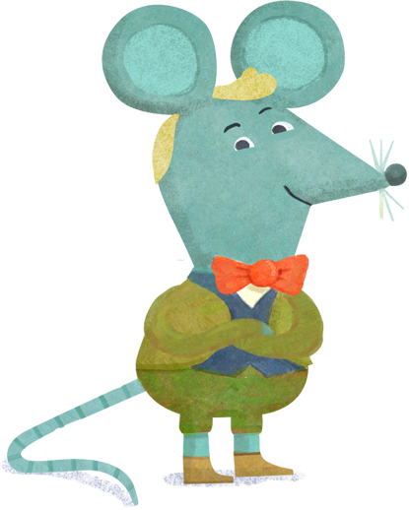
Зинаида Евгеньевна Серебрякова

Slide 4
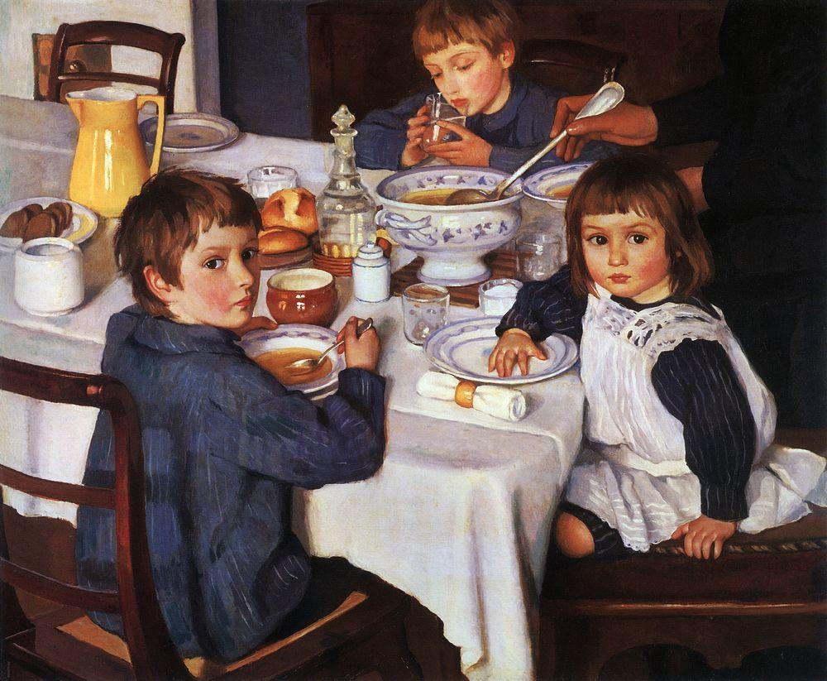

Slide 9
Вступление | Что изображено на картине? | Трое детей в столовой комнате, дети художницы
Основная часть | Как зовут детей? Что их объединяет? | Женя, Шурик, Тата, собрались все вместе за столом пообедать
 | Какими вы увидели детей? Что они делают? | Пьет воду, уже взял ложку, положила пухленькую ручку на тарелку, повернулись к нам, разливает бульон.
 | Что находится на столе? | Белая скатерть, жёлтый кувшин, суповые тарелки, графин с водой, свежая выпечка, красивая фарфоровая супница
 | Какая атмосфера царит в семье? | Мир, хорошо относятся друг к другу, детей очень любят
Заключение | Понравилась ли вам картина? Чем?

Slide 11
Домашнее задание: ТПО с. 37-38 №77-81.

Slide 12
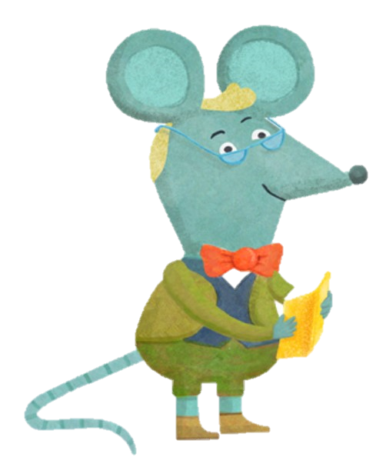
Что показалось немного трудным?
Какие слова нужно писать с заглавной буквы?
Спасибо, ребята, за урок! До новых встреч!
Что вам особенно понравилось на уроке?

Slide 13
